Slide 1


Українська інженерно-педагогічна академія
Кафедра фізики, електротехніки та електроенергетики
Освітня програма «Енергетична безпека»
Спеціальність 141 Електроенергетика, електротехніка та електромеханіка
Ефективність і надійність систем енергопостачання
Силабус навчальної дисципліни
Харків 2023

Slide 2
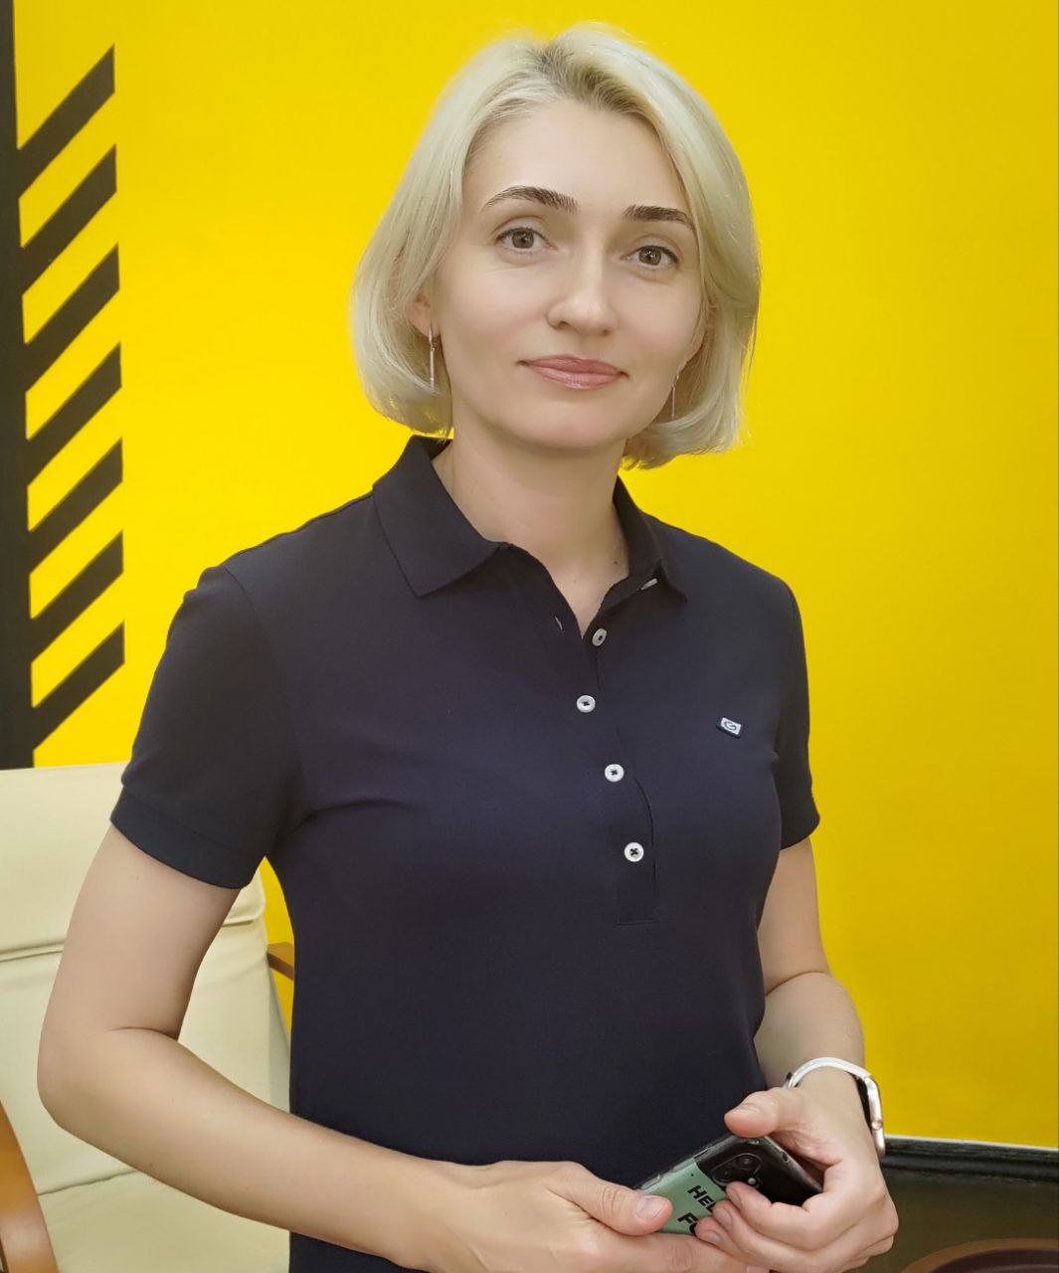
Викладач
Наталія Антоненко | Артем Чернюк
Посада | Декан факультету Енергетики і автоматизації
Науковий ступінь (спеціальність) | Кандидат технічних наук 05,12,13 Радіотехнічні пристрої та засоби телекомунікацій
Наукове звання | Доцент
Контакти | +380675737050, nsantonenko2015@gmail.com, viber, telegram, WhatsApp
Профіль викладача | https://kafotss.kharkov.ua/ukr/antonenko_nataliia.html
Консультації | Щовівторка 16:00 – 17:00
Обсяг навчальної дисципліни
Загальний обсяг | 150 годин (5 кредитів)
Лекції | 30 годин
Практичні заняття | 12 годин
Лабораторний практикум | 8 годин
Самостійна робота | 100 годин
Реквізити навчальної дисципліни
Форми контролю, система оцінки, шкала оцінювання
Рівень вищої освіти | Магістр
Галузь знань | 14 Електрична інженерія
Спеціальність | 141 Електроенергетика, електротехніка та електромеханіка
Освітня програма | Енергетична безпека
Статус дисципліни | Нормативна
Форма навчання | Денна (заочна)
Мова викладання | Українська
Поточний контроль за матеріалами лекцій | 49 балів
Захист результатів отриманих на практичних заняттях та лабораторному практикумі* | 34 балів
Іспит | 17 балів
Шкала оцінювання | Національна та ECTS
*обов’язково відпрацювання усіх практичних занять та лабораторного практикуму
Кількість балів | Національна | ECTS
90-100 | відмінно | A
82-89 | добре | D
74-81 |  | C
64-73 | задовільно | D
60-63 | задовільно | E
35-59 | незадовільно | FX
0-34 | незадовільно з повторним вивченням курсу | F

Slide 3

Анотація курсу
Ефективне використання енергії є одним з інтегральних показників економічного, наукового та соціально-культурного розвитку кожної країни. Зі створенням загальнонаціональних ринків електроенергії проблема забезпечення ефективного та надійного електропостачання споживачів набула особливої актуальності. Щоб підвищити рівень енергетичної безпеки нашої країни та забезпечити надійність енергопостачання нам необхідно мати актуальні знання та навички з ефективності та надійності систем енергозабезпечення. Ці знання і вміння є теоретичним підґрунтям подальшої науково-технічної реалізації стратегії енергетичної безпеки.
Метою вивчення навчальної дисципліни є опановування вмінням розробляти та впроваджувати заходи з підвищення надійності, ефективності та безпеки при проектуванні та експлуатації обладнання та об’єктів систем енергозабезпечення.
Завдання вивчення навчальної дисципліни
формування вмінь з підвищення енергоефективності та надійності систем енергопостачання;
формування вмінь з підвищення надійності, безпеки експлуатації та продовження ресурсу систем енергопостачання;
формування вмінь з реконструкції існуючих електричних мережі, станцій та підстанцій систем енергопостачання;
формування вмінь з виявлення основних чинників та технічних проблем, що можуть заважати впровадженню сучасних методів керування об’єктів систем енергозабезпечення.
Результати навчання (відповідно до стандарту спеціальності та освітньої програми)
ПР1 Знаходити варіанти підвищення енергоефективності та надійності електроенергетичного, електротехнічного та електромеханічного обладнання й відповідних комплексів і систем.
ПР4 Окреслювати план заходів з підвищення надійності, безпеки експлуатації та продовження ресурсу електроенергетичного, електротехнічного та електромеханічного обладнання і відповідних комплексів і систем.
ПР6 Реконструювати існуючі електричні мережі, станції та підстанції, електротехнічні і електромеханічні комплекси та системи з метою підвищення їх надійності, ефективності експлуатації та продовження ресурсу.
ПР20 Виявляти основні чинники та технічні проблеми, що можуть заважати впровадженню сучасних методів керування електроенергетичними, електротехнічними та електромеханічними системами

Slide 4
Календарно-тематичний план (схема) навчальної дисципліни
№ тижня | Вид і номер заняття | Тема заняття або самостійної роботи | Кількість аудиторних годин
1 | Лекція 1 | Вступ. Основні терміни та визначення надійності енергосистеми | 2
 | Лекція 2 | Застосування елементів теорії ймовірностей в аналізі надійності систем енергопостачання | 2
2 | Практичне заняття 1 | Терміни та визначення показників надійності енергосистем | 2
3 | Лекція 3 | Визначення показників надійності об’єктів | 2
 | Практичне заняття 2 | Визначення показників надійності об’єктів, які складаються з невідновлюваних резервованих елементів | 2
4 | Лекція 4 | Визначення надійності систем енергопостачання з урахуванням примусових відключень | 2
 | Лекція 5 | Розрахунок характеристик надійності систем електропостачання | 2
5 | Лекція 6 | Таблично-логічний метод розрахунку надійності головних схем електричних з’єднань електростанцій та підстанцій | 2
 | Практичне заняття 3 | Визначення показників надійності об’єктів, які складаються з відновлюваних нерезервованих елементів | 2
6 | Лабораторна робота №1 | Фізичне моделювання елементів об’єкту дослідження | 4
7 | Лекція 7 | Нормативні показники надійності головних схем електричних з’єднанье електростанцій та підстанцій та їх розрахунок | 2
 | Лекція 8 | Логіко-аналітичний метод розрахунку надійності схем електричних зєднань знижувальних підстанцій | 2
8 | Практичне заняття 4 | Визначення показників надійності складних схем електричних з’єднань | 2

Slide 5
Календарно-тематичний план (схема) навчальної дисципліни (продовження)
№ тижня | Вид і номер заняття | Тема заняття або самостійної роботи | Кількість аудиторних годин
9 | Лекція 9 | Основні поняття та показники ефективності систем енергопостачання | 2
 | Лекція 10 | Електромагнітні втрати та збиток в електричних мережах | 2
10 | Лекція 11 | Втрати в системах енергетичного постачання | 2
11 | Лабораторна робота №2 | Комп’ютерне моделювання об’єкту дослідження | 4
12 | Практичне заняття 5 | Визначення значень додаткових втрат потужності різних типів електричних машин | 2
 | Лекція 12 | Заходи щодо зниження втрат в системах енергопостачання | 2
13 | Лекція 13 | Якість електричної енергії. Показники якості електричної енергії | 2
 | Практичне заняття 6 | Визначення показників якості електроенергії в системах електропостачання підприємств | 2
14 | Лекція 14 | Оптимізація показників якості електричної енергії | 2
 | Лекція 15 | Економічні основи оцінювання надійності в енергетиці | 2
 | Поточний контроль 2
 | Всього |  | 50

Slide 6
Політики курсу
Політика курсу будується на засадах академічної доброчесності
https://mon.gov.ua/storage/app/media/npa/5a1fe9d9b7112.pdf
https://drive.google.com/file/d/1fyh2uMJczxJ8shq9LYB9Rhs2TFsbT9bF/view
та у відповідності зі основними напрямками стратегії розвитку академії
http://www.uipa.edu.ua/ua/general-information/stratehiia-rozvytku-uip
У яких випадках застосовують метод мінімальних перерізів?
Виконання якого співвідношення перевіряють перед застосуванням методу мінімальних перерізів?
Що таке переріз та мінімальний переріз схеми електричних з’єднань? Як визначають мінімальні перерізи схеми?
У чому полягає суть таблично-логічного методу оцінювання надійності схем електричних з’єднань електроустановок?
Які вихідні дані використовують у таблично-логічному методі?
Назвіть нормативні показники надійності, які використовують під час розрахунку надійності електростанцій та мереж.
Як визначають коефіцієнти використання встановленої потужності?
Як обчислюють коефіцієнт готовності?
Назвіть особливості розрахунку коефіцієнта технічного використання для різних типів електричних станцій.
У чому полягає сутність логіко-аналітичного метода?
Наведіть визначення поняттю ефективність та ефективність енергосистеми.
Втрати електроенергії у розподільних мережах
Назвіть та проаналізуйте технічні втрати електроенергії
Перелічіть та охарактеризуйте витрати на власні потреби підстанцій.
Охарактеризуйте недооблік електроенергії
Що таке комерційні втрати?
Наведіть та проаналізуйте структуру заходів щодо зниження втрат електроенергії.
Заходи щодо удосконалення обліку електричної енергії.
Охарактеризуйте якість електроенергії в системах електропостачання вугільних шахт.
Охарактеризуйте, яким чином відбувається вибір оптимальних рівнів напруги на затискачах електроприймачів.
Наведіть особливості функціонування ПЕК України в сучасних умовах.
Яким чином ринкові перетворення в енергетичному секторі України впливають на надійність роботи енергосистем?
Яка мета створення в Україні ринку електричної енергії?
Які складові системи оперативного оцінювання надійності в енергетиці?
Як виконують економічне оцінювання збитків від порушення електропостачання?
Наведіть основні способи покращення надійності роботи електроенергетичних систем України.
Запитання та завдання до підсумкового контролю
У чому полягає поняття надійності як властивості об’єкта?
Назвіть і дайте визначення основних станів і подій, за якими характеризують надійність.
Які спільні та відмінні ознаки станів справності та працездатності об’єкта?
За яких умов настає граничний стан об’єкта?
Якими можуть бути об’єкти за спроможністю до відновлення працездатного стану?
Що таке випадкова величина?
Чому значення напруги у вузлі електроенергетичної системи вважають випадковою величиною?
Наведіть можливі стани енергоблока, які утворюють повну групу подій.
Як визначають середній наробіток до відмови системи, що складається із невідновлюваних елементів?
Як визначають потрібну кратність резервування?
Наведіть переваги та недоліки двох способів резервування.
Що таке примусові відключення електрообладнання?
Якими параметрами надійності характеризують примусові відключення?
Що таке коефіцієнт збігу та як його обчислюють?
Як розраховують надійність послідовно з’єднаних елементів з урахуванням примусових відключень?
Викладач______________________ Наталія Антоненко
Гарант освітньої програми_______________________Павло БУДАНОВ

